Slide 1



TIẾT 4
Nguyễn Phương Hạnh

Slide 2



BODY
PERCUSSION

Slide 3

TỔ CHỨC CÁC HOẠT ĐỘNG
VẬN DỤNG – SÁNG TẠO

Slide 4
HÁT VUI ĐẾN TRƯỜNG
KẾT HỢP
VẬN ĐỘNG CƠ THỂ

Slide 5

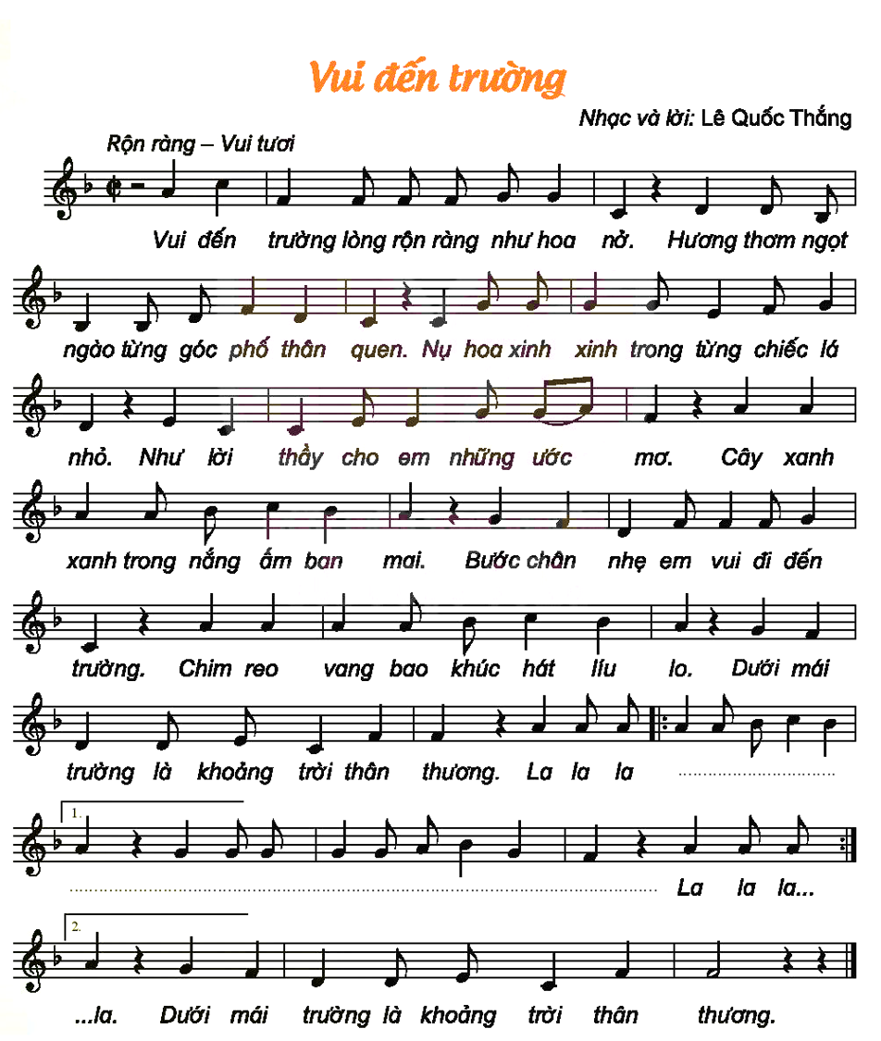

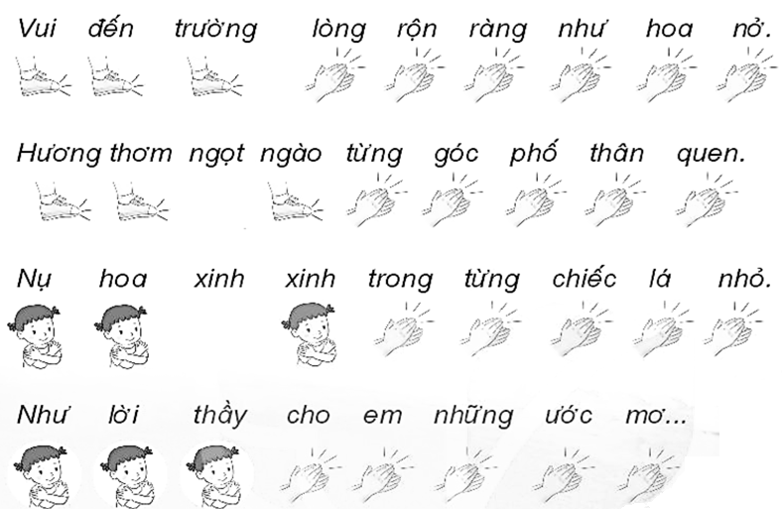

Slide 6
ĐỌC BÀI ĐỌC NHẠC SỐ 2
VỚI SẮC THÁI TO – NHỎ

Slide 7
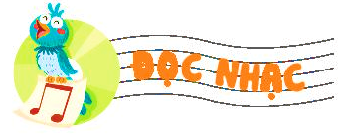

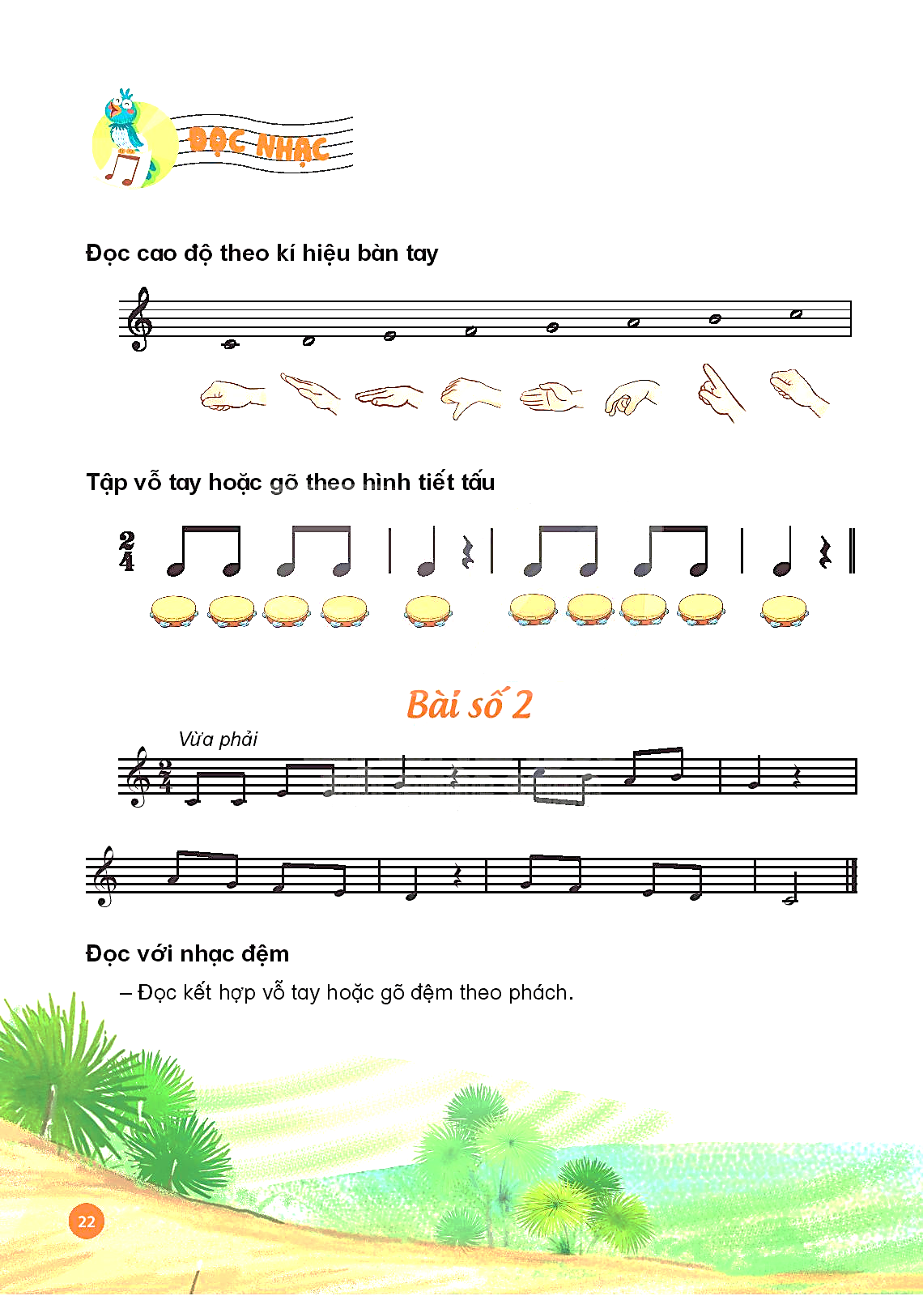



Slide 8
NGHE VÀ
VẬN ĐỘNG PHỤ HOẠ
CHO BÀI ĐI HỌC

Slide 9

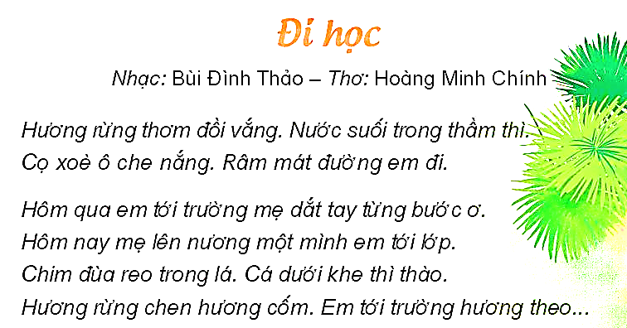
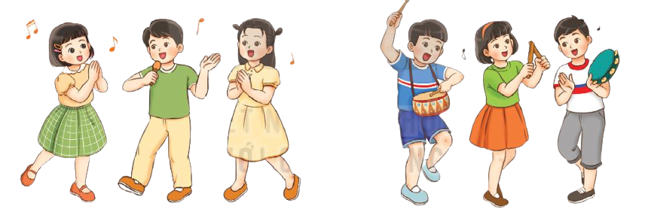
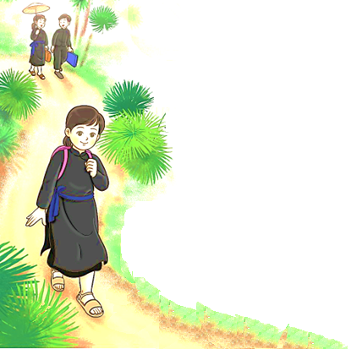

Slide 10

TIẾT 4
TỔ CHỨC CÁC HOẠT ĐỘNG
VẬN DỤNG – SÁNG TẠO

